Slide 1

Новації, які запровадив закон україни «Про забезпечення функціонування української мови як державної»
проф. Деркачова О.С.

Slide 2
1622 — наказ царя Михайла з подання Московського патріарха Філарета спалити в державі всі примірники надрукованого в Україні “Учительного Євангелія” К. Ставровецького.
1696 — ухвала польського сейму про запровадження польської мови в судах і установах Правобережної України.
1690 — засудження й анафема Собору РПЦ на “Кіевскія новыя книги” П. Могили, К. Ставровецького, С. Полоцького, Л. Барановича, А. Радзивиловського та інших.
1720 — указ Петра І про заборону книгодрукування українською мовою і вилучення українських текстів з церковних книг.
1729 — наказ Петра ІІ переписати з української мови на російську всі державні постанови і розпорядження.
1763 — указ Катерини II про заборону викладати українською мовою в Києво-Могилянській академії.
1769 — заборона Синоду РПЦ друкувати та використовувати український буквар.
1775 — зруйнування Запорізької Січі та закриття українських шкіл при полкових

Slide 3
1789 — розпорядження Едукаційної комісії польського сейму про закриття всіх українських шкіл.
1817 — запровадження польської мови в усіх народних школах Західної України.
1832 — реорганізація освіти на Правобережній Україні на загальноімперських засадах із переведенням на російську мову навчання.
1847 — розгром Кирило-Мефодієвського товариства й посилення жорстокого переслідування української мови та культури, заборона найкращих творів Шевченка, Куліша, Костомарова та інших.
1859 — міністерством віросповідань та наук Австро-Угорщини в Східній Галичині та Буковині здійснено спробу замінити українську кириличну азбуку латинською.
1862 — закриття безоплатних недільних українських шкіл для дорослих в підросійській Україні.
1863 — Валуєвський циркуляр про заборону давати цензурний дозвіл на друкування україномовної духовної і популярної освітньої літератури: “жодної окремої малоросійської мови не було і бути не може”.
1864 — прийняття Статуту про початкову школу, за яким навчання має проводитись лише російською мовою.
1869 — запровадження польської мови в якості офіційної мови освіти й адміністрації Східної Галичини.
1870 — роз’яснення міністра освіти Росії Д.Толстого про те, що “кінцевою метою освіти всіх інородців незаперечно повинно бути обрусіння”.
1876 — Емський указ Олександра про заборону друкування та ввозу з-за кордону будь-якої україномовної літератури, а також про заборону українських сценічних вистав і друкування українських текстів під нотами, тобто народних пісень.

Slide 4
1881 — заборона викладання у народних школах та виголошення церковних проповідей українською мовою.
1884 — заборона Олександром IIІ українських театральних вистав у всіх малоросійських губерніях.
1888 — указ Олександра IIІ про заборону вживання української мови в офіційних установах і хрещення українськими іменами.
1892 — заборона перекладати книжки з російської мови на українську.
1895 — заборона Головного управління в справах друку видавати українські книжки для дітей.
1911 — постанова VII-го дворянського з’їзду в Москві про виключно російськомовну освіту й неприпустимість вживання інших мов у школах Росії.
1914 — заборона відзначати 100-літній ювілей Тараса Шевченка; указ Миколи ІІ про скасування української преси.
1914, 1916 — кампанії русифікації на Західній Україні; заборона українського слова, освіти, церкви.
1922 — проголошення частиною керівництва ЦК РКП(б) і ЦК КП(б)У “теорії” боротьби в Україні двох культур — міської (російської) та селянської (української), в якій перемогти повинна перша.

Slide 5
1924 — закон Польської республіки про обмеження вживання української мови в адміністративних органах, суді, освіті на підвладних полякам українських землях.
1924 — закон Румунського королівства про зобов’язання всіх “румун”, котрі “загубили матірну мову”, давати освіту дітям лише в румунських школах.
1925 — остаточне закриття українського “таємного” університету у Львові
1926 — лист Сталіна “Тов. Кагановичу та іншим членам ПБ ЦК КП(б)У” з санкцією на боротьбу проти “національного ухилу”, початок переслідування діячів “українізації”.
1933 — телеграма Сталіна про припинення “українізації”.
1933 — скасування в Румунії міністерського розпорядження від 31 грудня 1929 p., котрим дозволялися кілька годин української мови на тиждень у школах з більшістю учнів-українців.
1934 — спеціальне розпорядження міністерства виховання Румунії про звільнення з роботи “за вороже ставлення до держави і румунського народу” всіх українських вчителів, які вимагали повернення до школи української мови.
1938 — постанова РНК СРСР і ЦК ВКП(б) “Про обов’язкове вивчення російської мови в школах національних республік і областей”, відповідна постанова РНК УРСР і ЦК КП(б)У.
1947 — операція “Вісла”; розселення частини українців з етнічних українських земель “урозсип” між поляками у Західній Польщі для прискорення їхньої полонізації.
1958 — закріплення у ст. 20 Основ Законодавства СРСР і союзних республік про народну освіту положення про вільний вибір мови навчання; вивчення усіх мов, крім російської, за бажанням батьків учнів.
1960-1980 — масове закриття українських шкіл у Польщі та Румунії.
1970 — наказ про захист дисертацій тільки російською мовою.

Slide 6
1972 — заборона партійними органами відзначати ювілей музею І.Котляревського в Полтаві.
1973 — заборона відзначати ювілей твору І. Котляревського “Енеїда”.
1974 — постанова ЦК КПРС “Про підготовку до 50-річчя створення Союзу Радянських Соціалістичних Республік”, де вперше проголошується створення “нової історичної спільноти — радянського народу”, офіційний курс на денаціоналізацію.
1978 — постанова ЦК КПРС і Ради Міністрів СРСР “Про заходи щодо подальшого вдосконалення вивчення і викладення російської мови в союзних республіках” (“Брежнєвський циркуляр”).
1983 — постанова ЦК КПРС і Ради Міністрів СРСР “Про додаткові заходи з поліпшення вивчення російської мови в загальноосвітніх школах та інших навчальних закладах союзних республік” (“Андроповський указ”).
1984 — постанова ЦК КПРС і Ради Міністрів СРСР “Про дальше вдосконалення загальної середньої освіти молоді і поліпшення умов роботи загальноосвітньої школи”.
1984 — початок в УРСР виплат підвищеної на 15% зарплатні вчителям російської мови порівняно з вчителями мови української.
1984 — наказ Міністерства культури СРСР про переведення діловодства в усіх музеях Радянського Союзу на російську мову.
1989 — постанова ЦК КПРС про “законодавче закріплення російської мови як загальнодержавної”.
1990 — прийняття Верховною Радою СРСР Закону про мови народів СРСР, де російській мові надавався статус офіційної.

Slide 7
2012 – прийняття Верховною Радою України проекту Закону за ініціативи нардепів від фракції Партії регіонів Сергія Ківалова та Вадима Колесніченка “Про основи державної мовної політики”, який загрожує значним звуженням сфери використання української мови у ключових сферах життя в більшості регіонів України.
2014 рік – після Революції гідності парламент проголосував за скасування закону “Ківалова-Колесніченка”. Але тодішній виконувач обов’язків президента Олександр Турчинов відмовився підписувати це рішення, пояснивши таку позицію необхідністю підготовки та ухвалення нового закону.
2015 рік – Конституційний суд відкрив провадження за конституційним поданням 57 народних депутатів щодо відповідності конституційності цього закону.
2018 рік – Конституційний суд визнав закон Ківалова-Колісніченка таким, що суперечить Конституції.
2018 рік – Верховна Рада ухвалила у першому читанні законопроект №5670-д, який визначає статус української мови як офіційної державної мови в Україні і передбачає адміністративну та кримінальну відповідальність за порушення норм закону.
2019 рік – Верховна Рада ухвалила закон “Про забезпечення функціонування української мови як державної”.

Slide 8
Стаття 10. Державною мовою в Україні є українська мова.
Держава забезпечує всебічний розвиток і функціонування української мови в усіх сферах суспільного життя на всій території України.
В Україні гарантується вільний розвиток, використання і захист російської, інших мов національних меншин України.
Держава сприяє вивченню мов міжнародного спілкування.
Застосування мов в Україні гарантується Конституцією України та визначається законом.

Slide 9
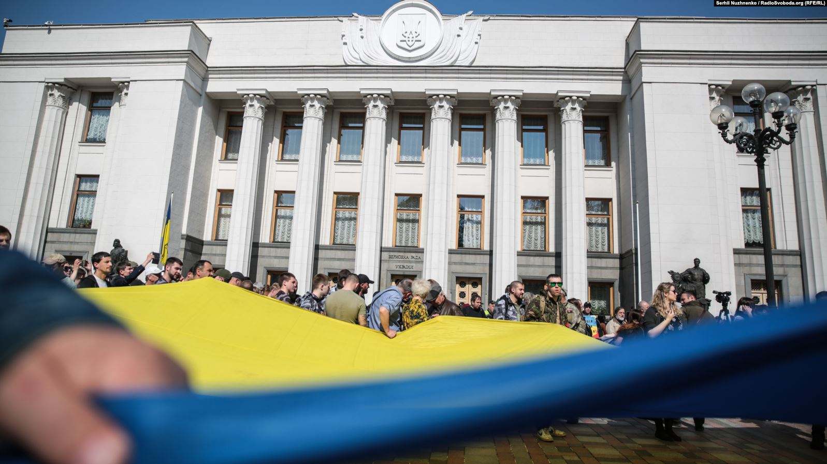
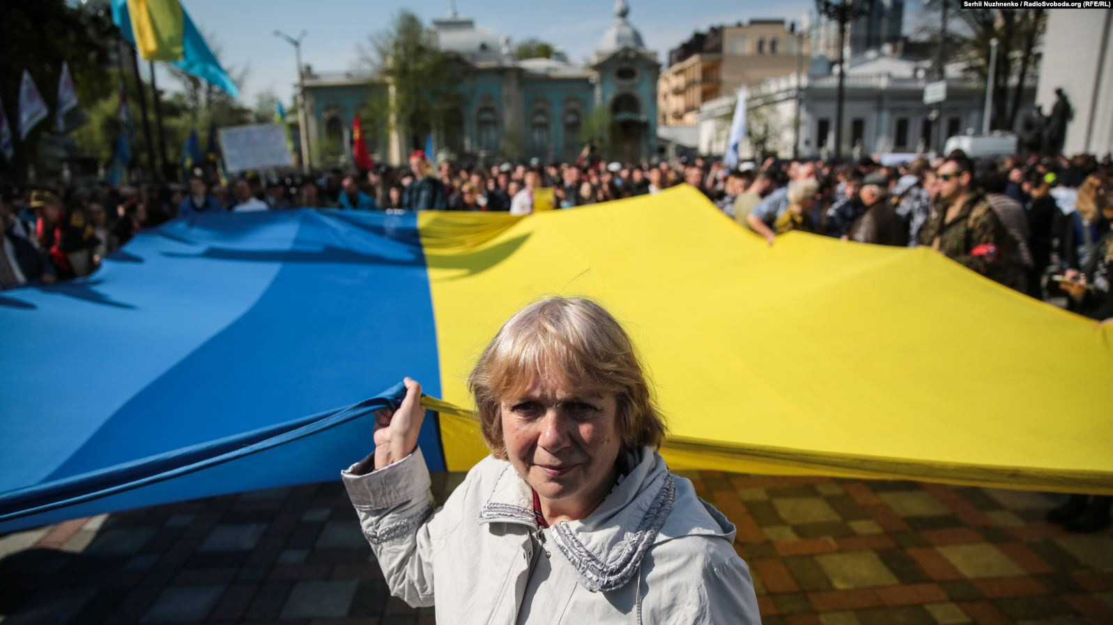
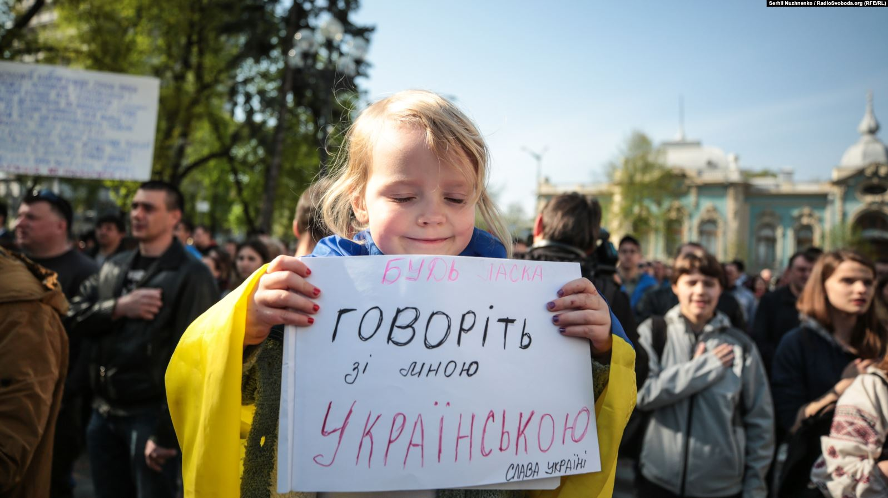
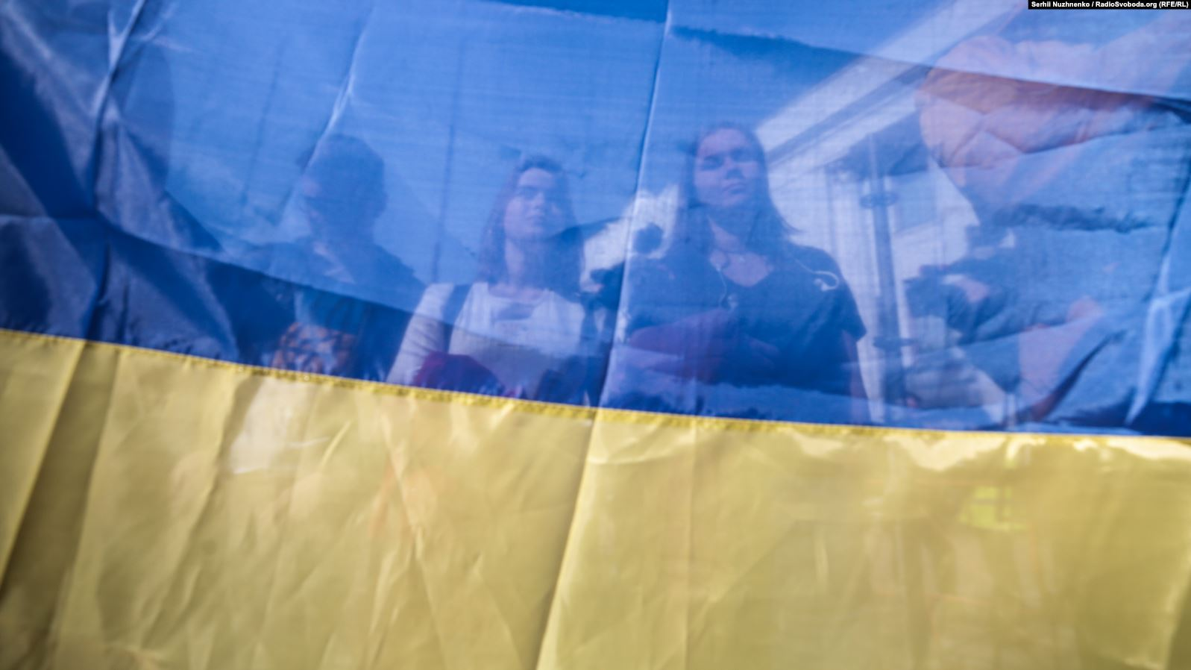

Slide 10
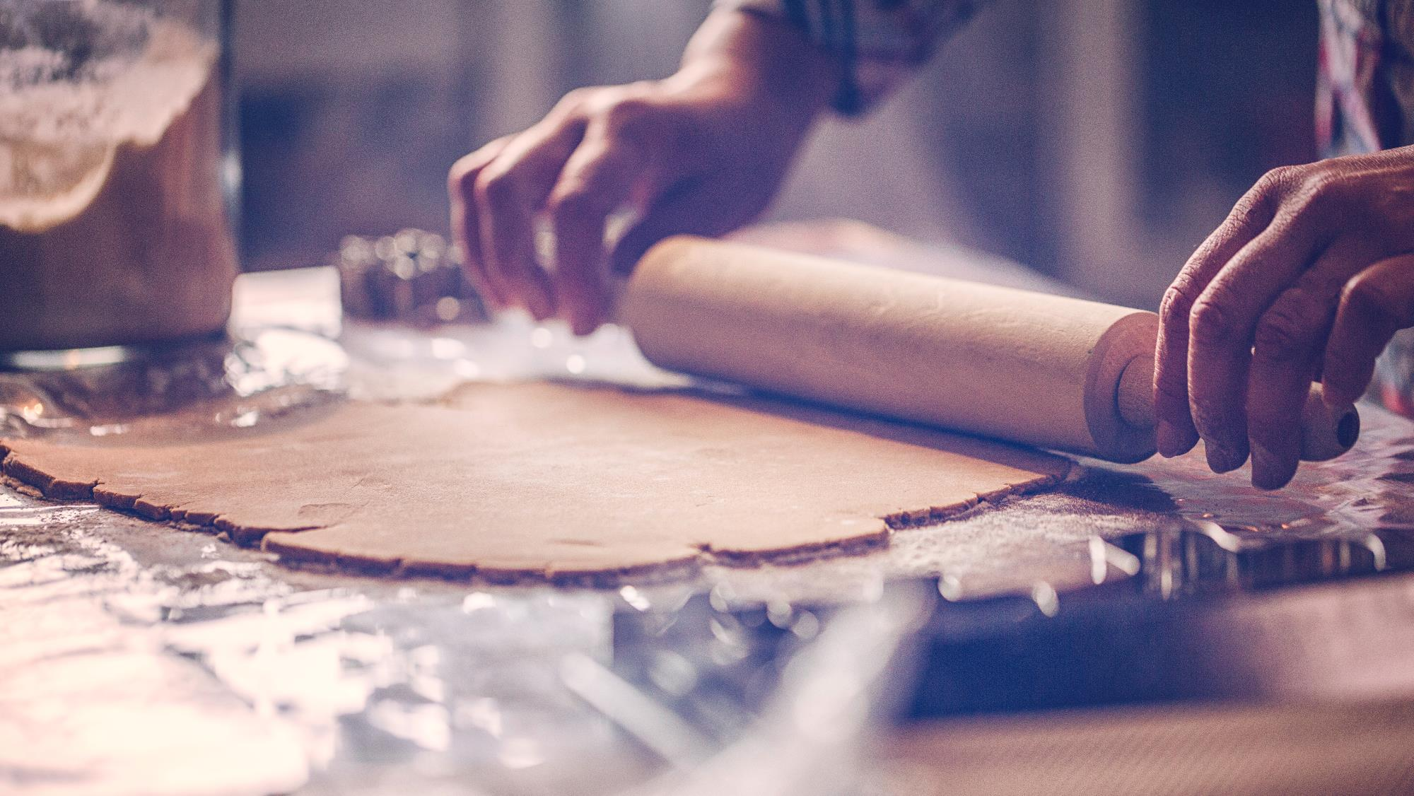

Важливо…
Чому мовний закон важливий?
Як голосували?
Де домінуватиме українська мова?
Інші мови
Хто має вільно володіти українською мовою?

Slide 11
Чому мовний закон важливий?
Державний статус української мови гарантує Конституція. Але деталі використання мов у різних сферах життя має визначати закон. Щоправда, до 2012 року цю функцію виконував ще радянський закон «Про мови в УРСР». У 2012 році Верховна Рада ухвалила так званий «мовний закон Ківалова-Колесніченка», який давав змогу використовувати замість державної мови регіональну – ту мову, якою володіє понад 10% населення регіону. Тому він обмежував вживання української мови навіть у порівнянні з радянським законом, і сприяв подальшій русифікації, наголошують експерти і ціла низка українських політиків. Його ухвалення викликало масові протести.

Slide 12
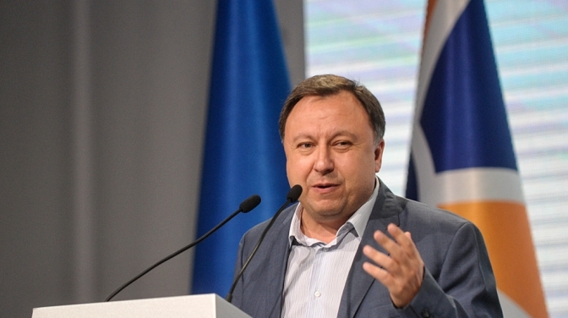
Ухвалений 25 квітня 2019 закон про «Про забезпечення функціонування української мови як державної» закрив більшість «білих плям» щодо статусу української мови, але при цьому не обмежив права національних меншин, запевняє співавтор закону, голова комітету Верховної Ради з питань культури і духовності Микола Княжицький.

Slide 13
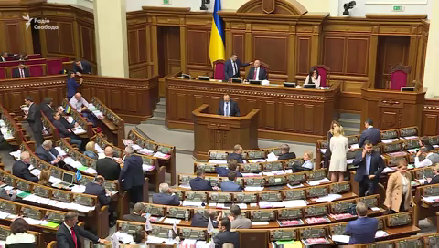
Як голосували…

Slide 14

Де домінуватиме українська мова?
У державному секторі та в органах місцевого самоврядування
В комунальному секторі та на підприємствах всіх форм власності
В громадських та інших організаціях
В освіті та науці
В медицині
У сфері послуг
В енергетиці та промисловості
В кіно та театрі
В медіа та на інтернет-сайтах
У діяльності війська та силових структур

Slide 15

Інші мови…
У приватному спілкуванні
У релігійних обрядах
У сфері вивчення іноземних мов
У наукових виданнях (якщо ідеться про мови Ради Європи)
У назвах і зображеннях зареєстрованих в Україні торгових марок.
У культурному житті національних меншин: їхні потреби захищає окремий закон «Про національні меншини».
У роботі прикордонників, правоохоронців, медиків тощо, які мають справу з людьми, які не знають української.​

Slide 16



Slide 17
Хто має вільно володіти українською мовою?
Посадовці та кандидати на посади: зокрема, президент, прем’єр, спікер та віцеспікери, міністри, керівники всіх центральних органів влади та органів Автономної республіки Крим.
Особи, які хочуть отримати громадянство
Адвокати і нотаріуси
Працівники патронатних служб і освітяни
Медики
Менеджмент державних та комунальних підприємств
Простих громадян та приватне спілкування не чіпатимуть, а посадовці – засядуть вчити мову

Slide 18
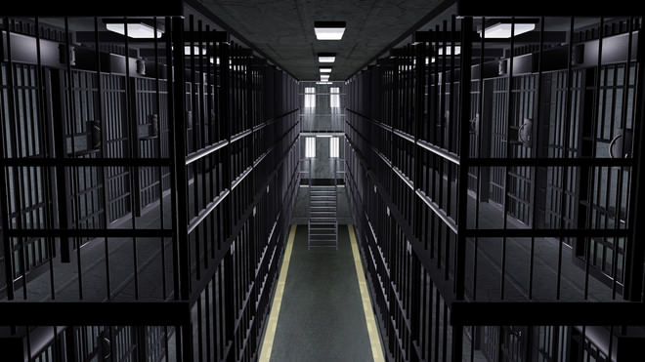
Відтепер українська мова вважається одним із символів державности (разом із гербом, гімном України і прапором), а за знущання над мовою доведеться відповідати перед законом.

Slide 19

Закон про державну мову гарантує
Безкоштовні мовні курси для посадовців та всіх охочих
Захист та розвиток всіх діалектів української мови
Вживання мов Ради Європи та ЄС в різних сферах
Вживання та вивчення мов національних меншин, відповідно до закону «Про національні меншини».

Slide 20

Кіно…
Мовний закон вимагає, щоб фільми, які транслюються в Україні (онлайн та на телеканалах) мали український дубляж. У фільмах може використовуватися також іноземна мова без дубляжу (до 15% тривалості), якщо на неї є субтитри. Тоді як кінотеатрам дозволяють показувати фільми іноземними мовами без дубляжу (з субтитрами), за умови, що в конкретному кінотеатрі таких фільмів – не більше від 10%.

Slide 21
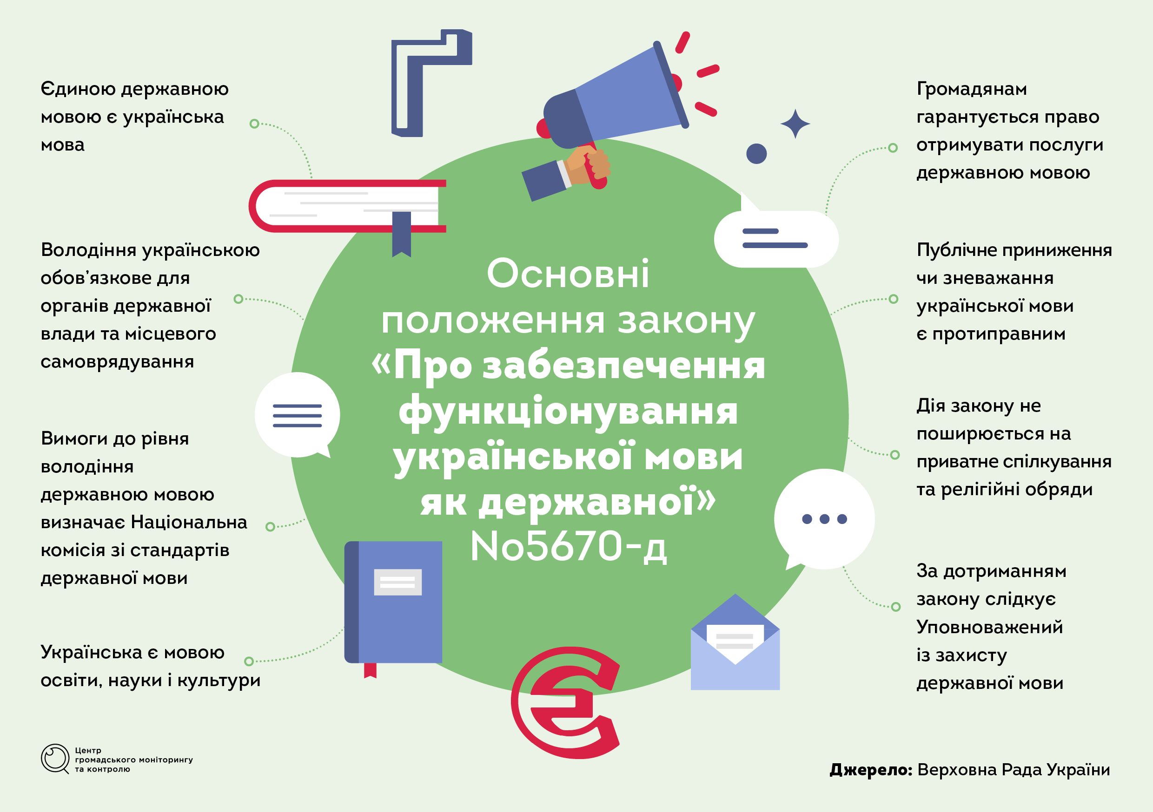

Slide 22
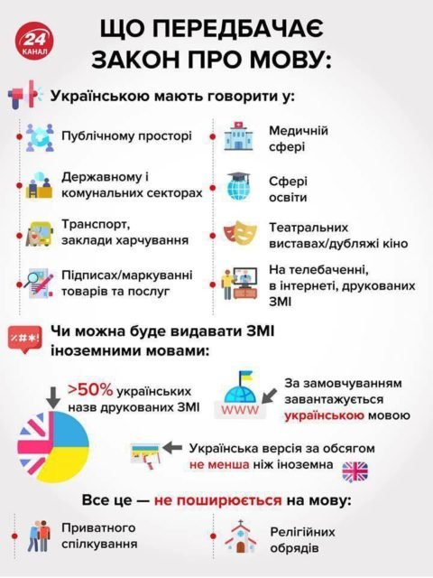

Slide 23


Дякую за увагу!
olga_derkachova@ukr.net

